Slide 1
Hristos, Legea și Evanghelia
Lecția pentru 31 mai 2014

Slide 2
Rolul legii și al Evangheliei
Care este rolul legii în procesul mântuirii?
„Noi trebuie nu doar să îl conducem pe păcătos la Hristos pentru că El este singurul care poate să-i ia păcatul, ci trebuie de asemenea să-i explicăm ce este păcatul și să-l facem să înțeleagă că trebuie să înceteze să calce Legea lui Dumnezeu. Păcătosul poate fi salvat de păcatele sale, dar nu în păcatele sale. La câțiva ani după moartea lui Isus Hristos, Pavel pune o întrebare: : «Deci ce vom zice? Legea este ceva păcătos? Nicidecum! Dimpotrivă, păcatul nu l-am cunoscut decât prin Lege. De pildă, n-aş fi cunoscut pofta, dacă Legea nu mi-ar fi spus: „Să nu pofteşti!”» (Romani 7.7). Astfel, Pavel înalță legea lui Dumnezeu și arată înțelepciunea divină demonstrată prin intermediul ei, ajutându-ne să detectăm păcatul și să descoperim defectele caracterului nostru. Adevărata fațetă a păcatului apare doar în lumina Legii."
E.G.WHITE (Review and Herald, 27 Septembrie 1881, traducere liberă)

Slide 3
Legea și Evanghelia la poporul Israel
Iată, v-am învăţat legi şi porunci, cum mi-a poruncit Domnul Dumnezeul meu, ca să le împliniţi în ţara pe care o veţi lua în stăpânire.
Să le păziţi şi să le împliniţi; căci aceasta va fi înţelepciunea şi priceperea voastră înaintea popoarelor care vor auzi vorbindu-se de toate aceste legi şi vor zice: „Acest neam mare este un popor cu totul înţelept şi priceput!” (Deuteronom 4.5-6)
Împlinirea Legii de către poporul Israel urma să fie o modalitate de evanghelizare, astfel ca popoarele înconjurătoare să poată învăța și să-L cunoască pe advăratul Dumnezeu.
„Dumnezeu dorea ca poporul Israel să fie gloria Sa. El i-a acordat toate avantajele spirituale. El a oferit totul copiilor Săi pentru ca ei să-și poată forma un caracter demn de a fi reprezentanții Săi pe pământ."
E.G.WHITE (Mărturii, volumul 6, p 225, traducere liberă)

Slide 4
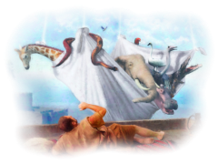
Legea și Evanghelia la națiunile păgâne
Atunci Petru a început să vorbească şi a zis: „În adevăr, văd că Dumnezeu nu este părtinitor,
ci că, în orice neam, cine se teme de El şi lucrează neprihănire este primit de El.
(Faptele Apostolilor 10.34-35)
“[…] Fiindcă ce se poate cunoaşte despre Dumnezeu le este descoperit în ei, căci le-a fost arătat de Dumnezeu.” (Romani 1.19)
“[…] a pus în inima lor chiar și gândul veșniciei.”(Eclesiastul 3.11)

Slide 5
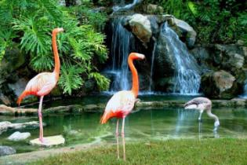
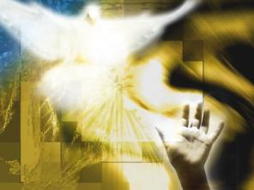
Legea și Evanghelia la națiunile păgâne
Deși poate că nu au auzit niciodată vorbindu-se despre Isus sau despre Evanghelie, persoanele sincere pot:
Să-L cunoască pe Dumnezeu prin intermediul naturii (Faptele Apostolilor 17.26-27; Romani 1.20)
Să facă voia Lui, ascultând de legea scrisă în inimile lor (Romani 2.14)
Toate acestea reprezintă lucrarea Duhului Sfânt la orice națiune.
Fiecare e responsabil de adevărul pe care l-a primit.

Slide 6
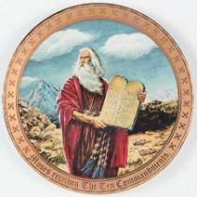
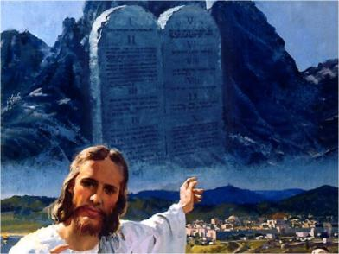
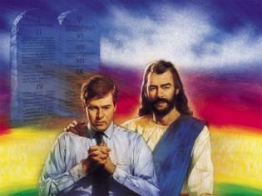
Legea și Evanghelia în viața lui Isus
[…] căci Legea a fost dată prin Moise, dar harul şi adevărul au venit prin Isus Hristos.(Ioan 1:17)
Ioan nu insinuează aici ideea că sistemul dat prin Moise nu era bun în comparație cu cel dat de către Isus, ci afrimă că: - dacă sistemul dat prin Moise era bun, - cel dat de către Isus este și mai bun.
Prin viața Sa, Isus ne oferă un exemplu perfect de ascultare a legii (Filipeni 2.8; Ioan 15.10)
Isus este Adevărul (Ioan 14.6) și cel care crede în Adevăr primește darul mântuirii
(Efeseni 2.8) și puterea de a păzi Legea (Ioan 14.15).

Slide 7
“În timp ce umbla din loc în loc, făcând bine și vindecând pe toți cei chinuiți de Satana, El le-a explicat oamenilor caracterul legii lui Dumnezeu și natura slujirii Sale. Viața Lui dovedește că este cu putință ca și noi să ascultăm de Legea lui Dumnezeu.
Prin natura Sa omenească, Hristos a venit în legătură cu omenirea; prin divinitatea Sa, El stăpânește pe tronul lui Dumnezeu.
Ca Fiu al omului ne-a dat un exemplu de ascultare; ca Fiu al lui Dumnezeu, El ne dă putere să ascultăm.”
(E.G.WHITE, Hristos Lumina Lumii, p. 14.15 și 15.1)

Slide 8
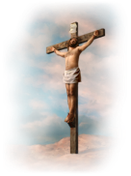
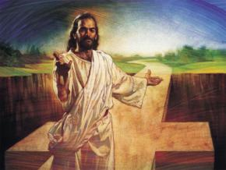
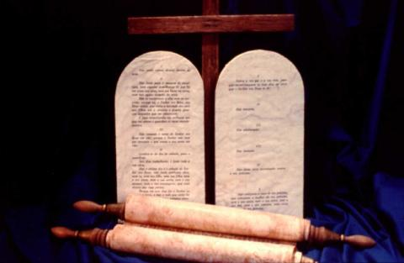
Legea și Evanghelia
Fiindcă plata păcatului este moartea, dar darul fără plată al lui Dumnezeu este viaţa veşnică în Isus Hristos, Domnul nostru. (Romani 6.23)
Voi eraţi morţi în greşelile şi în păcatele voastre. (Éfeseni 2.1)
Cineva care trăiește în păcat, în nelegiuire, este doar un cadavru ambulant care așteaptă ziua ultimei lui suflări. (EDS, joi 29 mai 2014)
Legea spune: « Tu ești mort ».
Evanghelia spune: « În Isus, aveți viața. »
Atunci Evanghelia ne eliberează de lege?
Ce vom zice, dar? Să păcătuim mereu, ca să se înmulţească harul?
Nicidecum! Noi, care am murit faţă de păcat, cum să mai trăim în păcat? (Romani 6.1-2)

Slide 9
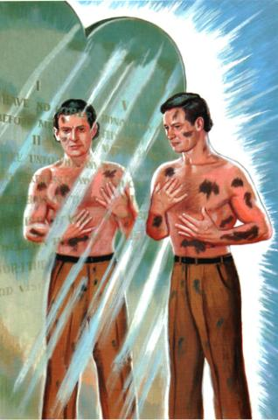
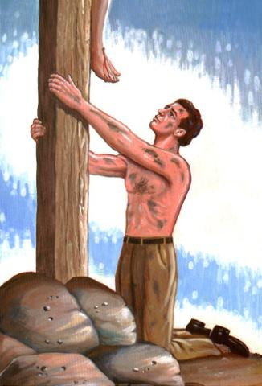
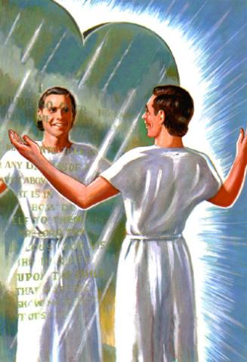
Legea ne arată păcatul și ne condamnă
Evanghelia ne arată iertarea și darul mântuirii
Mântuiți prin Evanghelie, putem trăi în armonie cu legea

Slide 10
Vestea cea bună a Evengheliei nu trebuie interpretată ca fiind ceva care le permite oamenilor să trăiască într-o rebeliune continuă împotriva lui Dumnezeu călcând legea Sa dreaptă și sfântă.
E.G.WHITE (CBA, matérial suplimentar pentru Romains 3.31, traducere liberă)

Slide 11
De ce aceia care pretind să înțeleagă Scripturile nu reușesc să observe că condiția pe care o cere Dumnezeul harului este exact aceeași cerută și în Eden, și anume o ascultare perfectă de legea Sa?
La judecată, Dumnezeu îi va întreba pe cei care pretind a fi creștini: de ce ați afirmat că credeți în Fiul Meu, în același timp continuând să călcați legea Mea?
E.G.WHITE (CBA, matériel supplémentaire sur Romains 3.31, traduction libre)

Slide 12
[…] Biblia spune că nu este decât un singur Dumnezeu, și că pe El Îl interesează extrem de mult ceea ce se petrece aici jos pe pământ. Avem două manifestări ale interesului Său pasionat pentru umanitate:
- Legea Sa (care ne e dată ca un ghid pentru stilul nostru de viață)
- Harul Său (mijlocul prin care suntem salvați chiar dacă am încălcat această lege) EDS 24 mai 2014)

Slide 13
Deși adesea au fost considerate ca fiind în opoziție, legea și harul sunt legate printr-o legătură pe care trebuie să o luăm în considerare.
Modalitatea lor de a interveni poate că este diferită, însă ele împreună demonstrează că dreptatea va învinge păcatul.
Manifestările harului lui Dumnezeu și ale legii Sale ne oferă dovezi convingătoare ale dragostei Lui pentru omenire, precum și dorința Lui de a ne mântui și a ne face locuitori ai Împărăției Sale veșnice. (EDS 24 mai 2014)

Slide 14
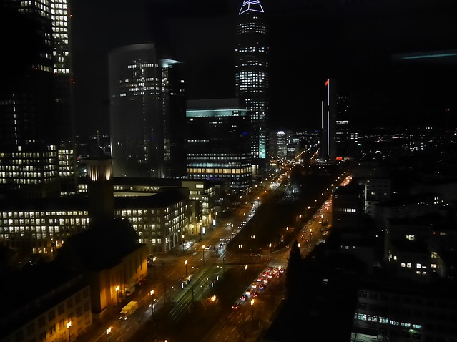
Întrebare cheie:
În zilele noastre, panourile și luminile de semnalizare, ce fel de accidente pot împiedica?
Codul rutier este indispensabil pentru siguranță?
Hristos, legea și evanghelia
2014, 31 mai | Christ et sa loi, n° 9 | www.adventiste.org/bible

Slide 15
Matei 7.21
^{21.} «Nu oricine-Mi zice: „Doamne, Doamne!” va intra în Împărăţia cerurilor, ci cel ce face voia Tatălui Meu, care este în ceruri. »

Slide 16
Matei 7.22-23
Mulţi Îmi vor zice în ziua aceea: „Doamne, Doamne! N-am prorocit noi în Numele Tău? N-am scos noi draci în Numele Tău? Şi n-am făcut noi multe minuni în Numele Tău?”
Atunci le voi spune curat: „Niciodată nu v-am cunoscut; depărtaţi-vă de la Mine, voi toţi care lucraţi fărădelege.”

Slide 17
Matei 7.24-25
24. De aceea, pe oricine aude aceste cuvinte ale Mele, şi le face îl voi asemăna cu un om cu judecată care şi-a zidit casa pe stâncă.
25 A dat ploaia, au venit şuvoaiele, au suflat vânturile şi au bătut în casa aceea, dar ea nu s-a prăbuşit, pentru că avea temelia zidită pe stâncă.

Slide 18
Matei 7.26-27
^{26.} Însă oricine aude aceste cuvinte ale Mele, şi nu le face, va fi asemănat cu un om nechibzuit care şi-a zidit casa pe nisip.
^{27.} A dat ploaia, au venit şuvoaiele, au suflat vânturile şi au izbit în casa aceea; ea s-a prăbuşit, şi prăbuşirea i-a fost mare.

Slide 19
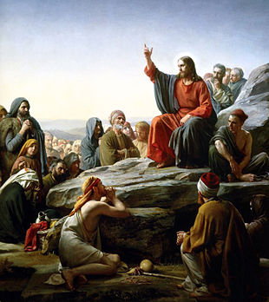
Acest pasaj este concluzia Predicii de pe Munte.
Conform lui Matei, Isus, văzând mulțimea venind la El, S-a suit pe munte și după ce a șezut jos a început să-i învețe pe ucenici.
Concluzia predicii de pe Munte pune accentul pe dubla viziune a vieții de creștin :

Slide 20
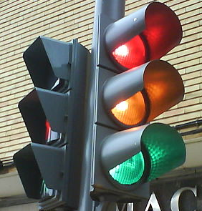
Există două modalități de a reacționa la Mesajul lui Hristos și anume :
ascultare sau neascultare a Învățăturii Sale ;
Cu două consecințe posibile :
mântuirea sau condamnarea.

Slide 21
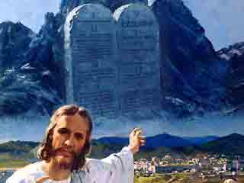
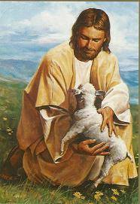
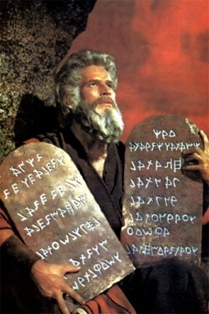
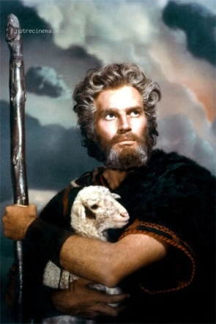
Observație
În Vechiul Testament vedem cum Moise urcă muntele Sinai.
După puțin timp revine la popor pentru a-i da instrucțiuni.
Moise e cunoscut ca fiind cel prin care s-a dat legea.
În această privință, pentru iudeul primului secol, privindu-L pe Isus, se putea gândi fără îndoială la Moise și la rolul pe care el l-a jucat în Vechiul Testament.
Ce alte aspecte ale Predicii de pe Munte ne duc cu gândul la Moise?

Slide 22
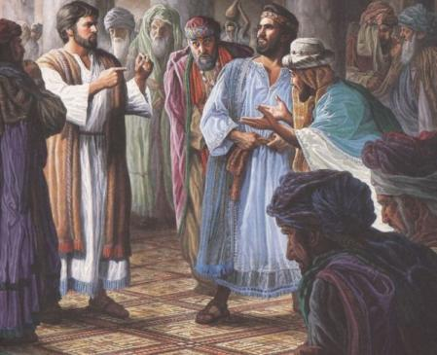
Prin cuvintele“Doamne, Doamne” din versetul 21, putem presupune că Evanghelia atrage două categorii de credincioși.
Nu e aici cadrul potrivit de a detalia cele două opțiuni concrete.
Cu toate aceste, concluzia Predicii de pe Munte nu admite decât două reacții finale la Învățătura lui Hristos: - ascultare sau neascultare.
Care sunt rezultatele acestor două reacții conform acestor versete din încheierea Predicii de pe Munte ? (ascultarea pe de o parte și neascultarea, pe de altă parte)

Slide 23
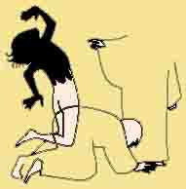
În privința versetului 22, unii credincioși vor reacționa cu uimire la faptul că vor fi respinse persoane care au profetizat, care au scos demoni și care au dat ținut numeroase predici în Numele lui Isus.
Evident, toate acestea nu vor fi suficiente și mântuirea nu va depinde de fapte, ci de a împlini « voia Tatălui ».
Ce au în comun toate aceste acțiuni?

Slide 24
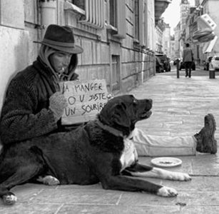
A face profeții în Numele Tatălui, a alunga demonii sau a predica sunt acțiuni pentru care trebuie să vorbești mult.
Într-un centru pentru SDF (persoane fără adăpost), discursurile nu reușesc niciodată să satisfacă nevoile elementare.
Prin ce alte modalități, în afară de vorbire, putem noi veni în ajutorul persoanelor fără adăpost?

Slide 25
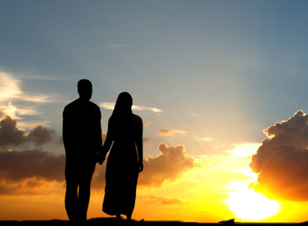
Aceste versete din concluzia Predicii de pe Munte, ne pun în gardă având în vedere cele două rezultate opuse.
Cum ar putea contribui comportamentul nostru și dispoziția noastră de a acționa la declarația « după voia Tatălui » , declarație care să ne conducă spre categoria celor mântuiți, fără să folosim vorbirea în acest scop?

Slide 26
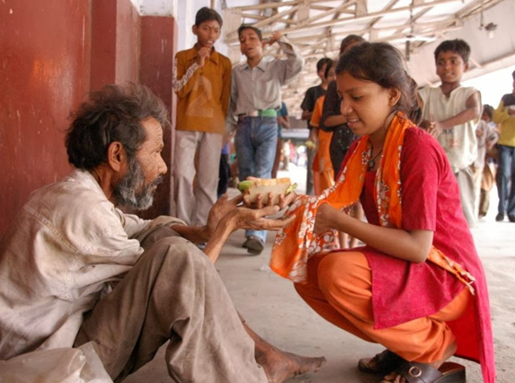
În Matei 5.17, la începutul predicii de pe Munte, Isus declară că nu vrea să anuleze legea, ci s-o pună în aplicare, s-o împlinească așa cum trebuie.
Cheia pentru această punere în practică se pare că este chiar comportamentul nostru de creștini în raport cu semenii noștri.
Acest comportament se numește altruism și repreaintă unul dintre cele două părți principale ale Evangheliei.
În ce măsură legăturile bune cu vecinii tăi reprezintă o formă de altruism?
Care e efectul pe termen lung atunci când toți vecinii tăi te cunosc ca pe un om altruist?
Belles images d’altruisme Lemniscate, Mar 11 Mar 2014, 20:07

Slide 27
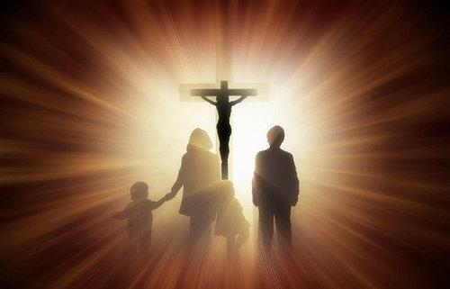
Rugăciune
Doamne, îți cer ca prin Duhul Sfânt să mă ajuți să reușesc să fiu o persoană plină de dragoste, gata să ierte, căreia îi pasă de cei din jurul ei.
Îmi doresc să pot avea o parte, cât de mică, la creșterea Împărăției Tale. Amin.
2014, 31 mai | Christ et sa loi, n° 9 | www.adventiste.org/bible

